Slide 1
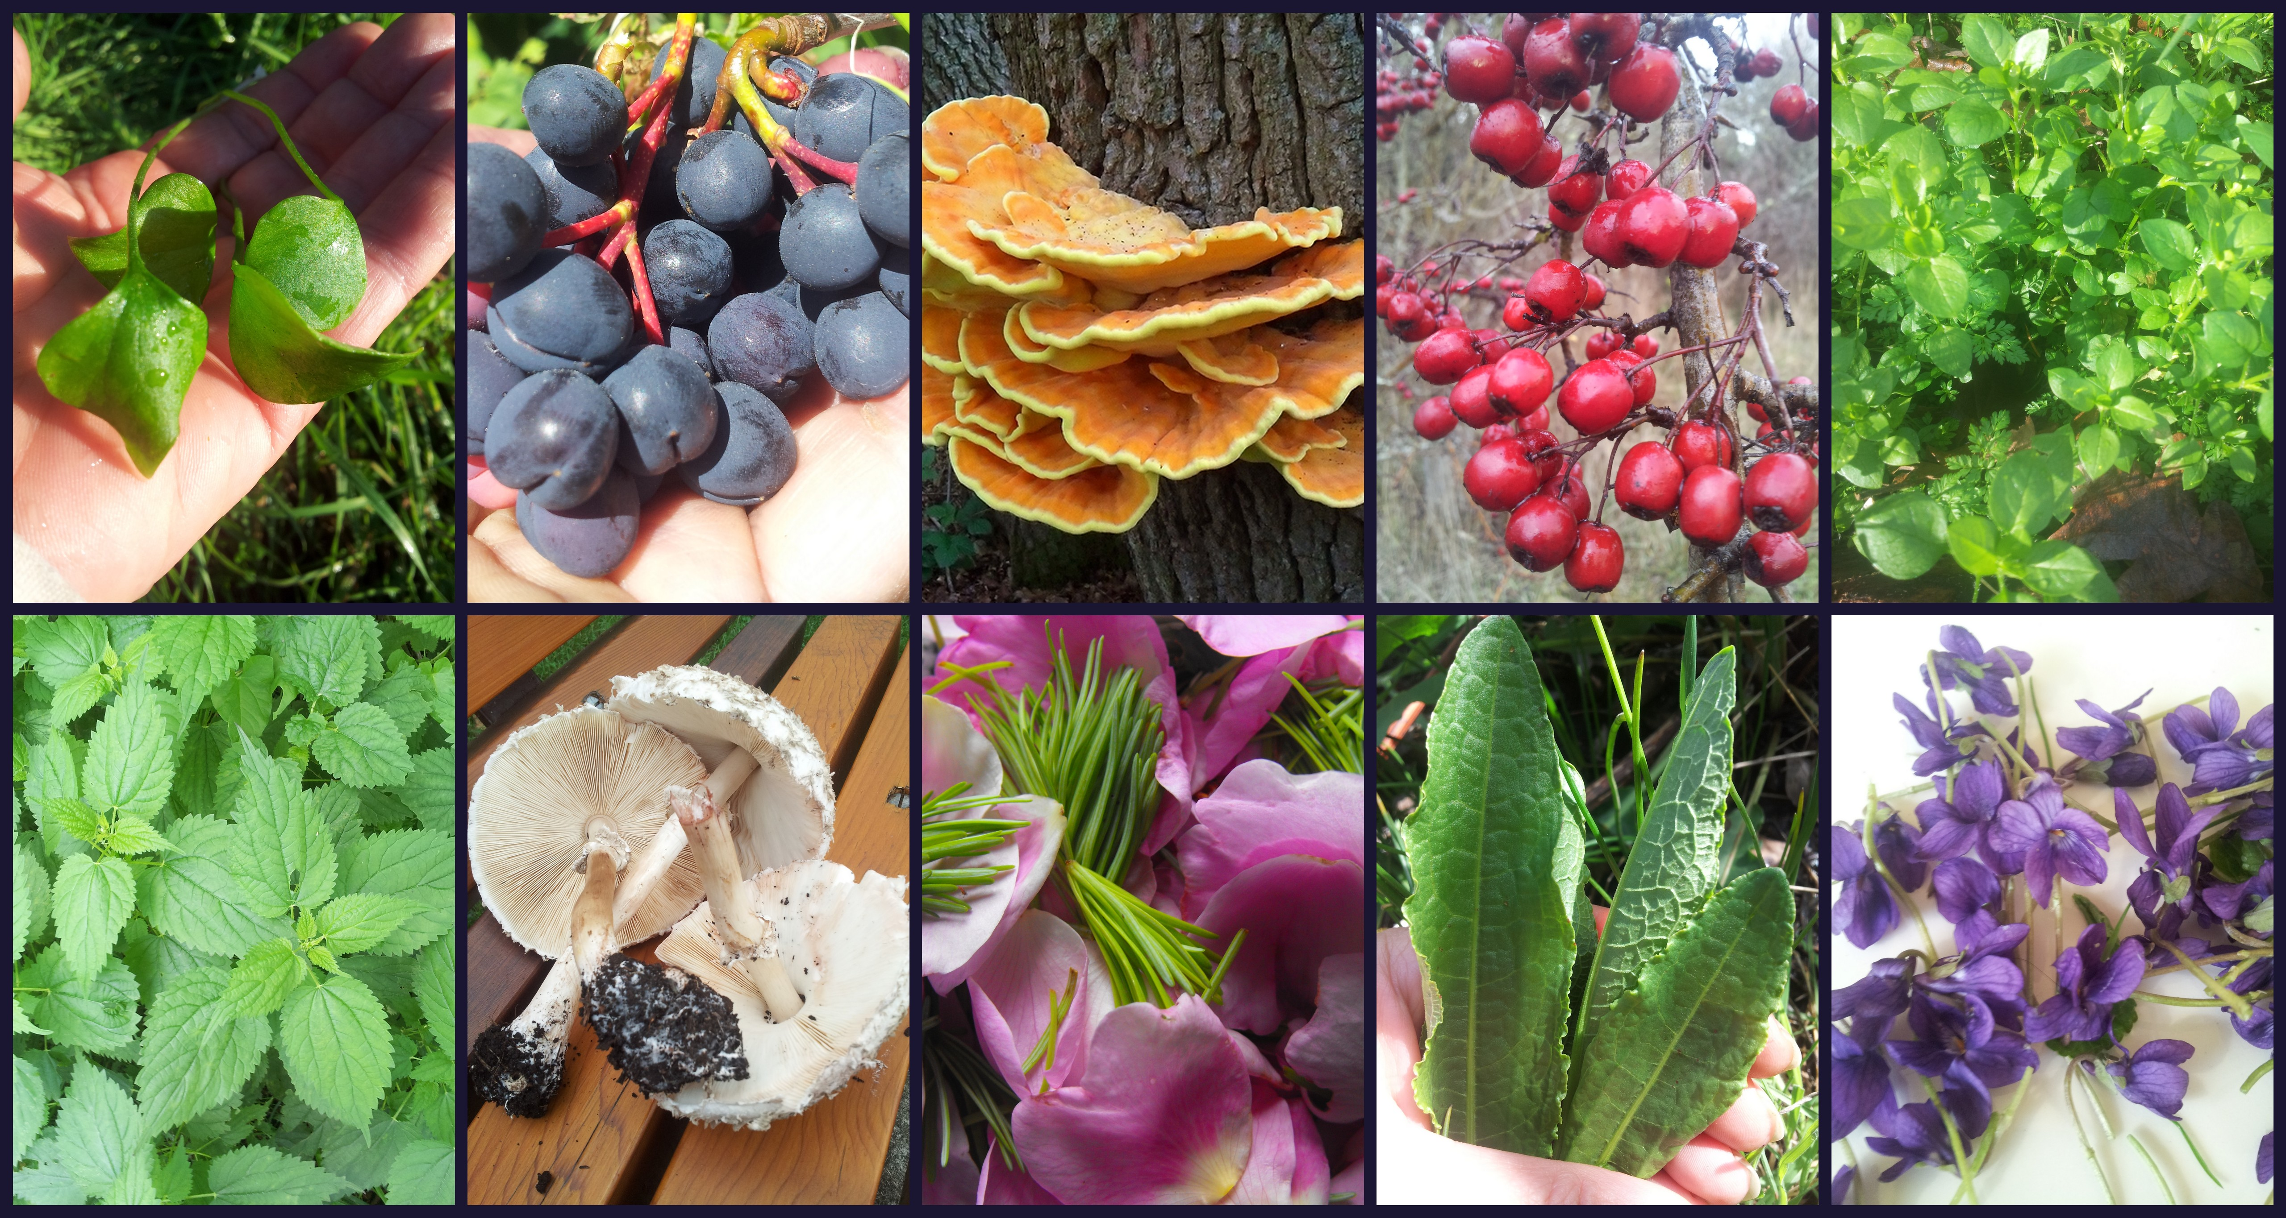
Alimentos Selvagens
João Gabriel Ruffo Dumbra
N°USP: 8016919

Slide 2
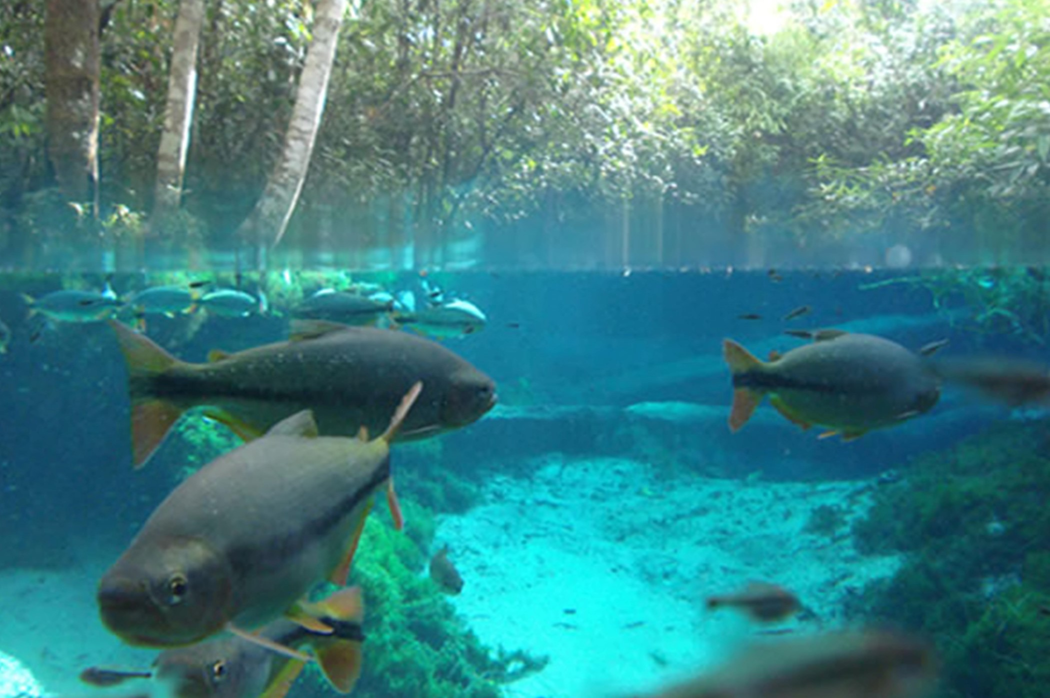
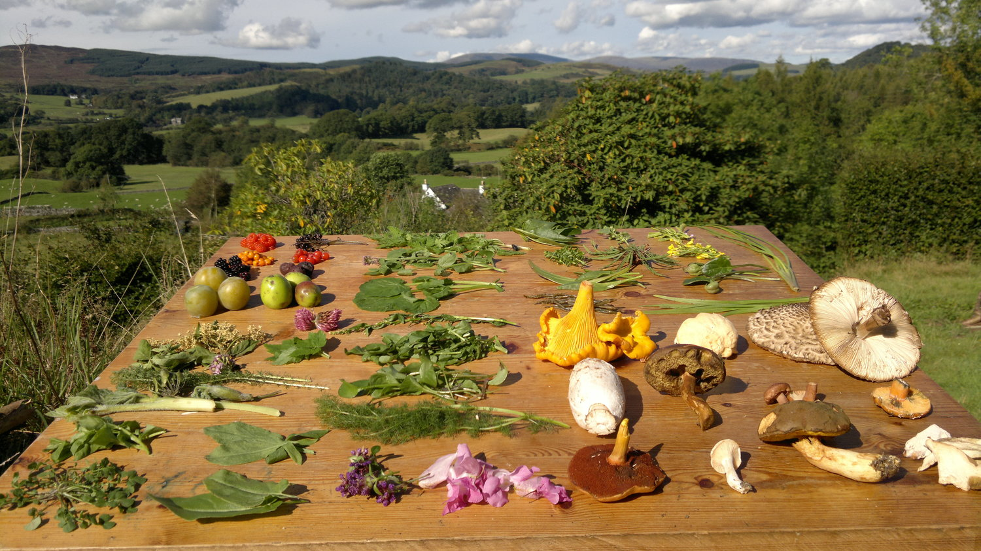
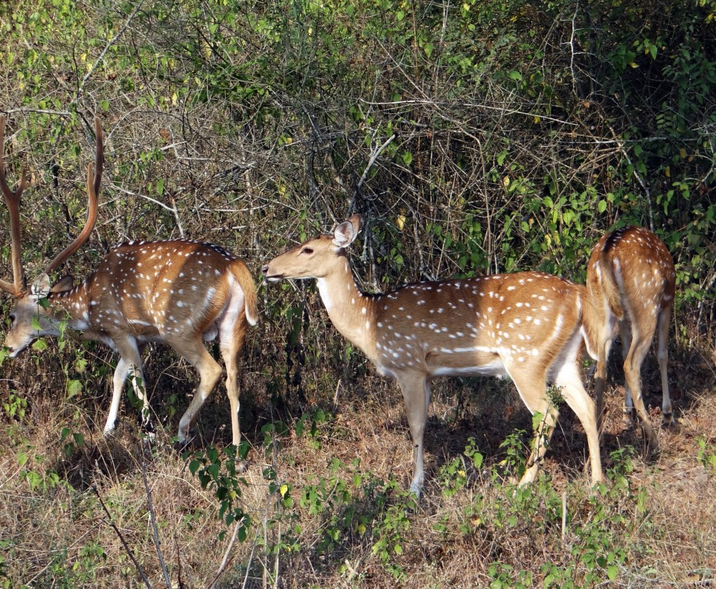
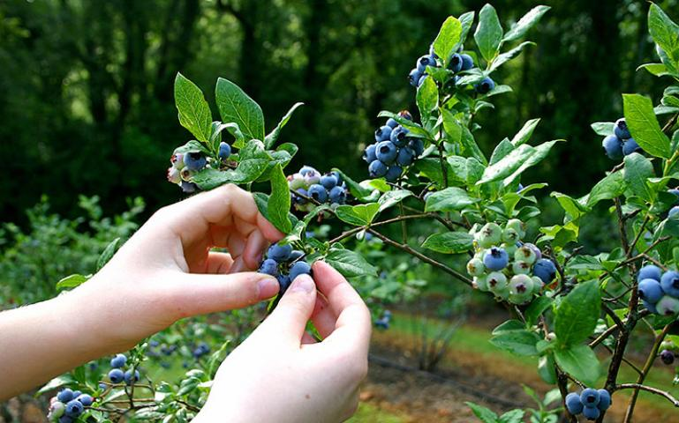
Os Alimentos selvagens:
não sofrem nenhuma interferência humana
não passam pelo processo de domesticação
natureza
Exemplos: pequenos mamíferos, peixes, frutos, vegetais, tubérculos, cogumelos e mel.

Slide 3
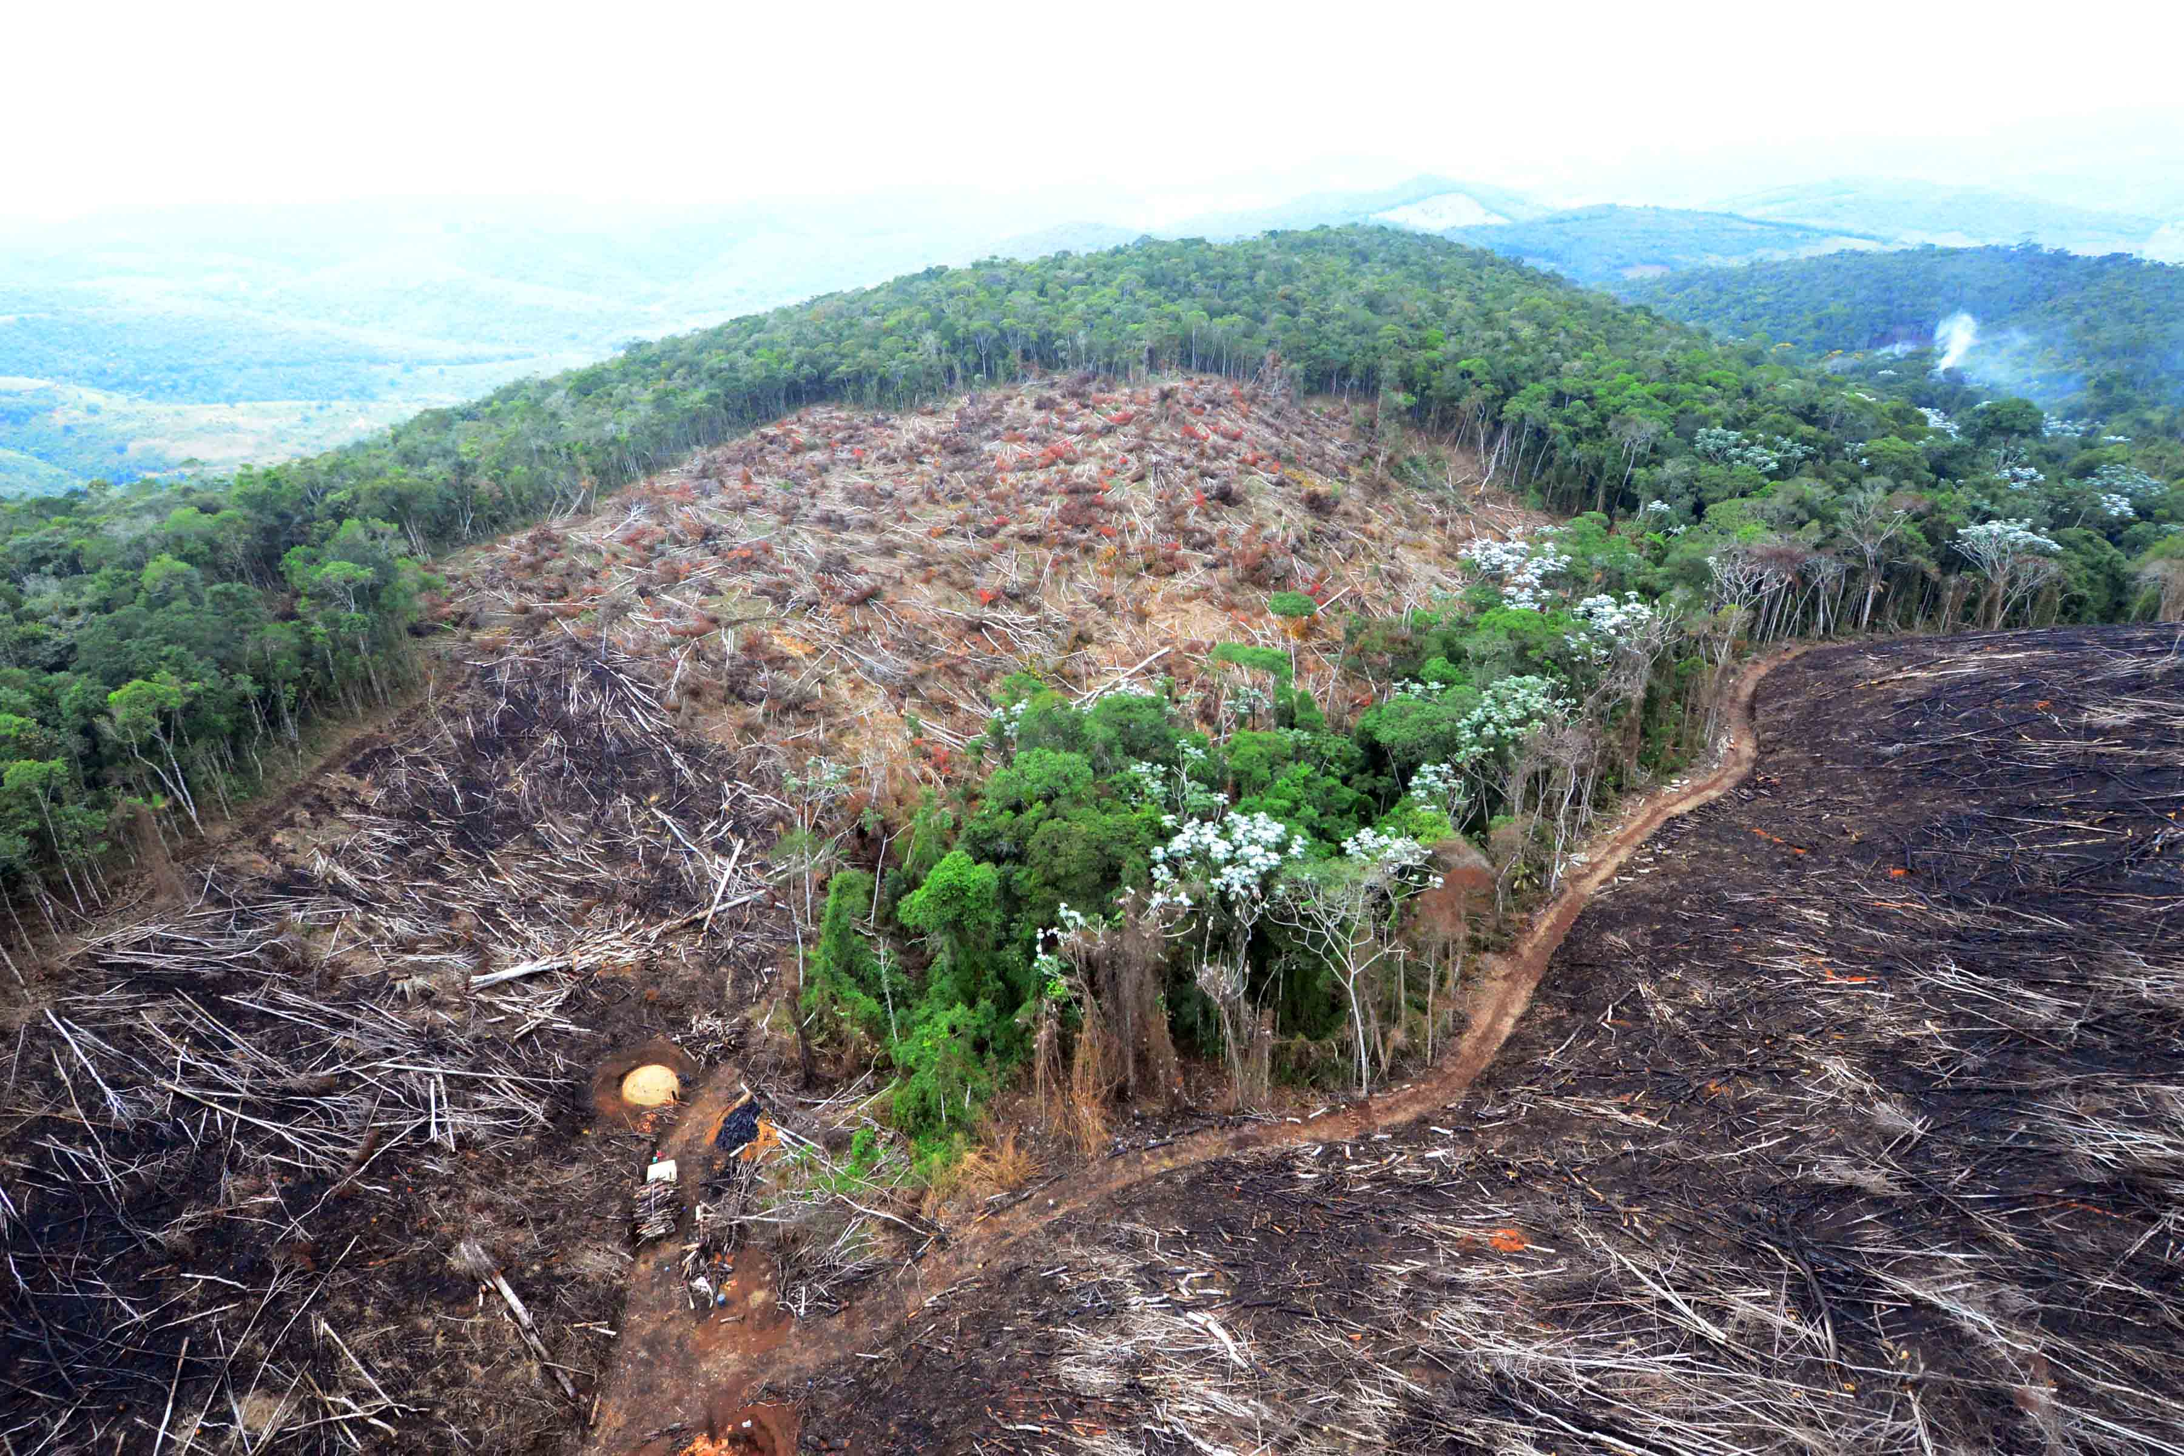
Relação com a biodiversidade
Ao longo do século, houve uma queda de 75% da biodiversidade, segundo a FAO
FAO, 2016

Slide 4
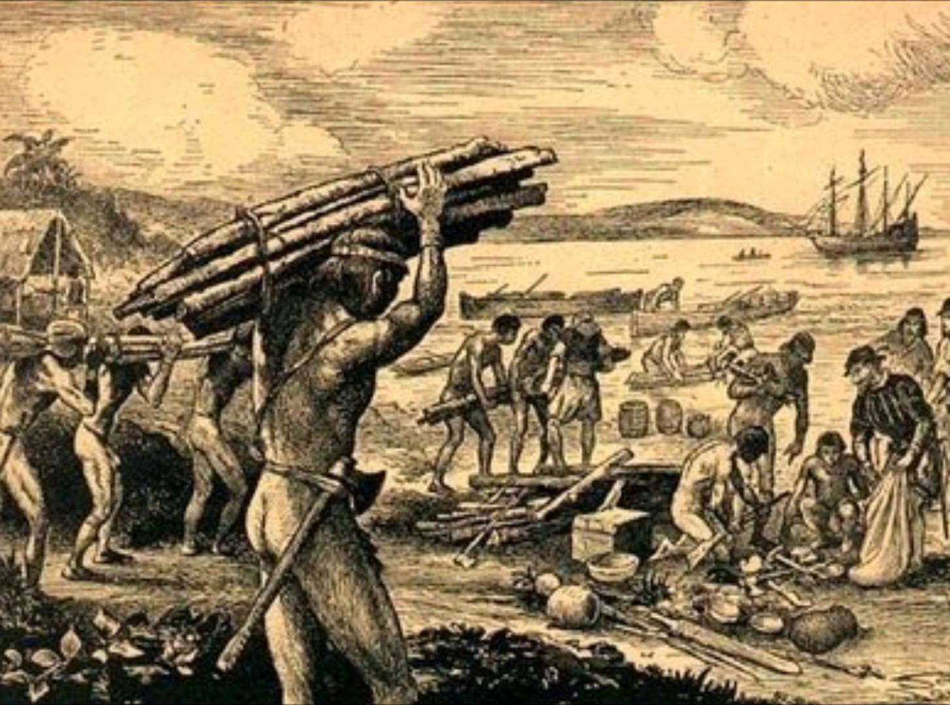
Biopirataria
Contrabando de diversas espécies naturais da flora e da fauna
Desmatamento de madeira e de espécies de plantas
Apropriação e monopólio de conhecimento e recursos naturais.
Populações estão perdendo o controle sobre esses recursos.
A biopirataria no Brasil começou logo após o seu descobrimento pelos portugueses em 1500, quando estes iniciaram a exploração do pau-brasil, causando o risco de sua extinção

Slide 5
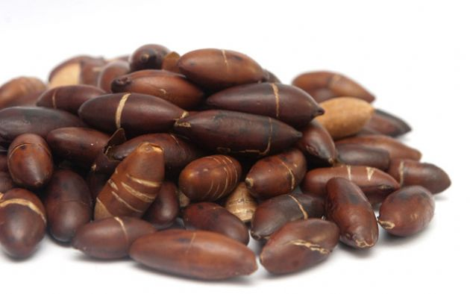
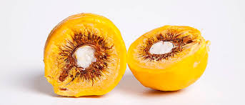
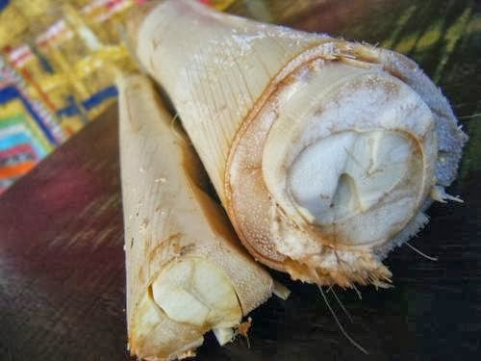
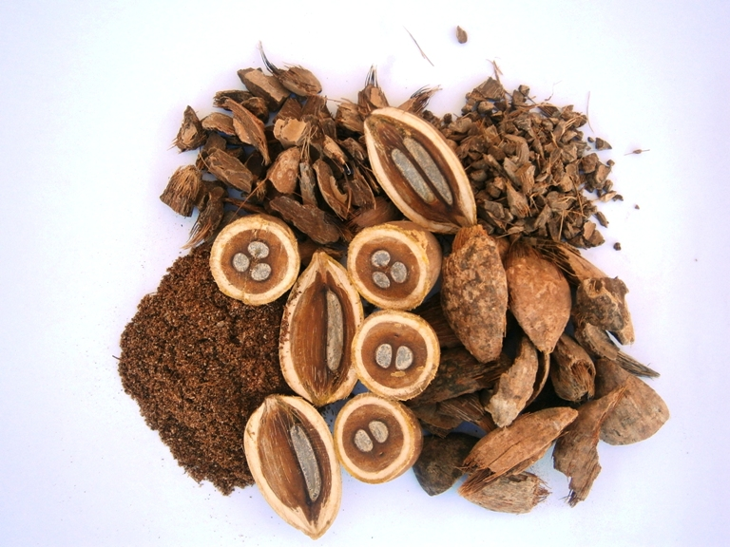
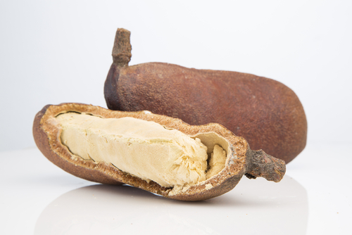
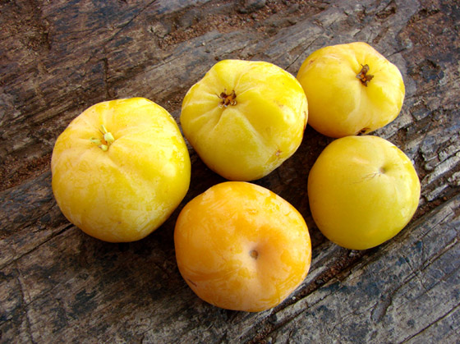
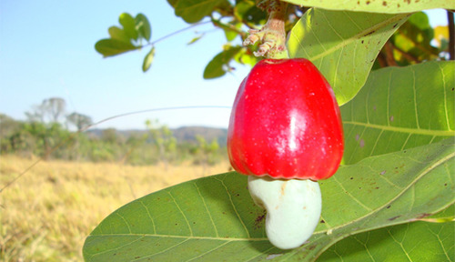
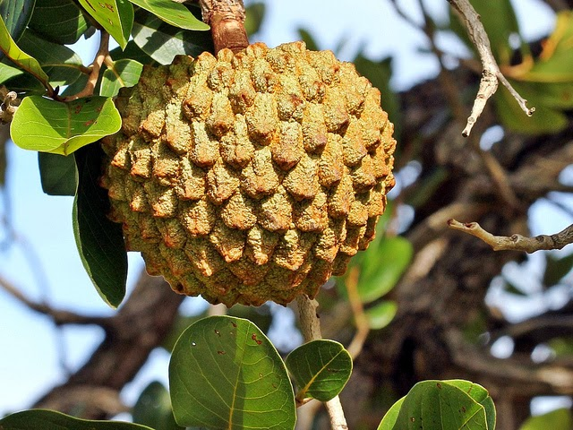
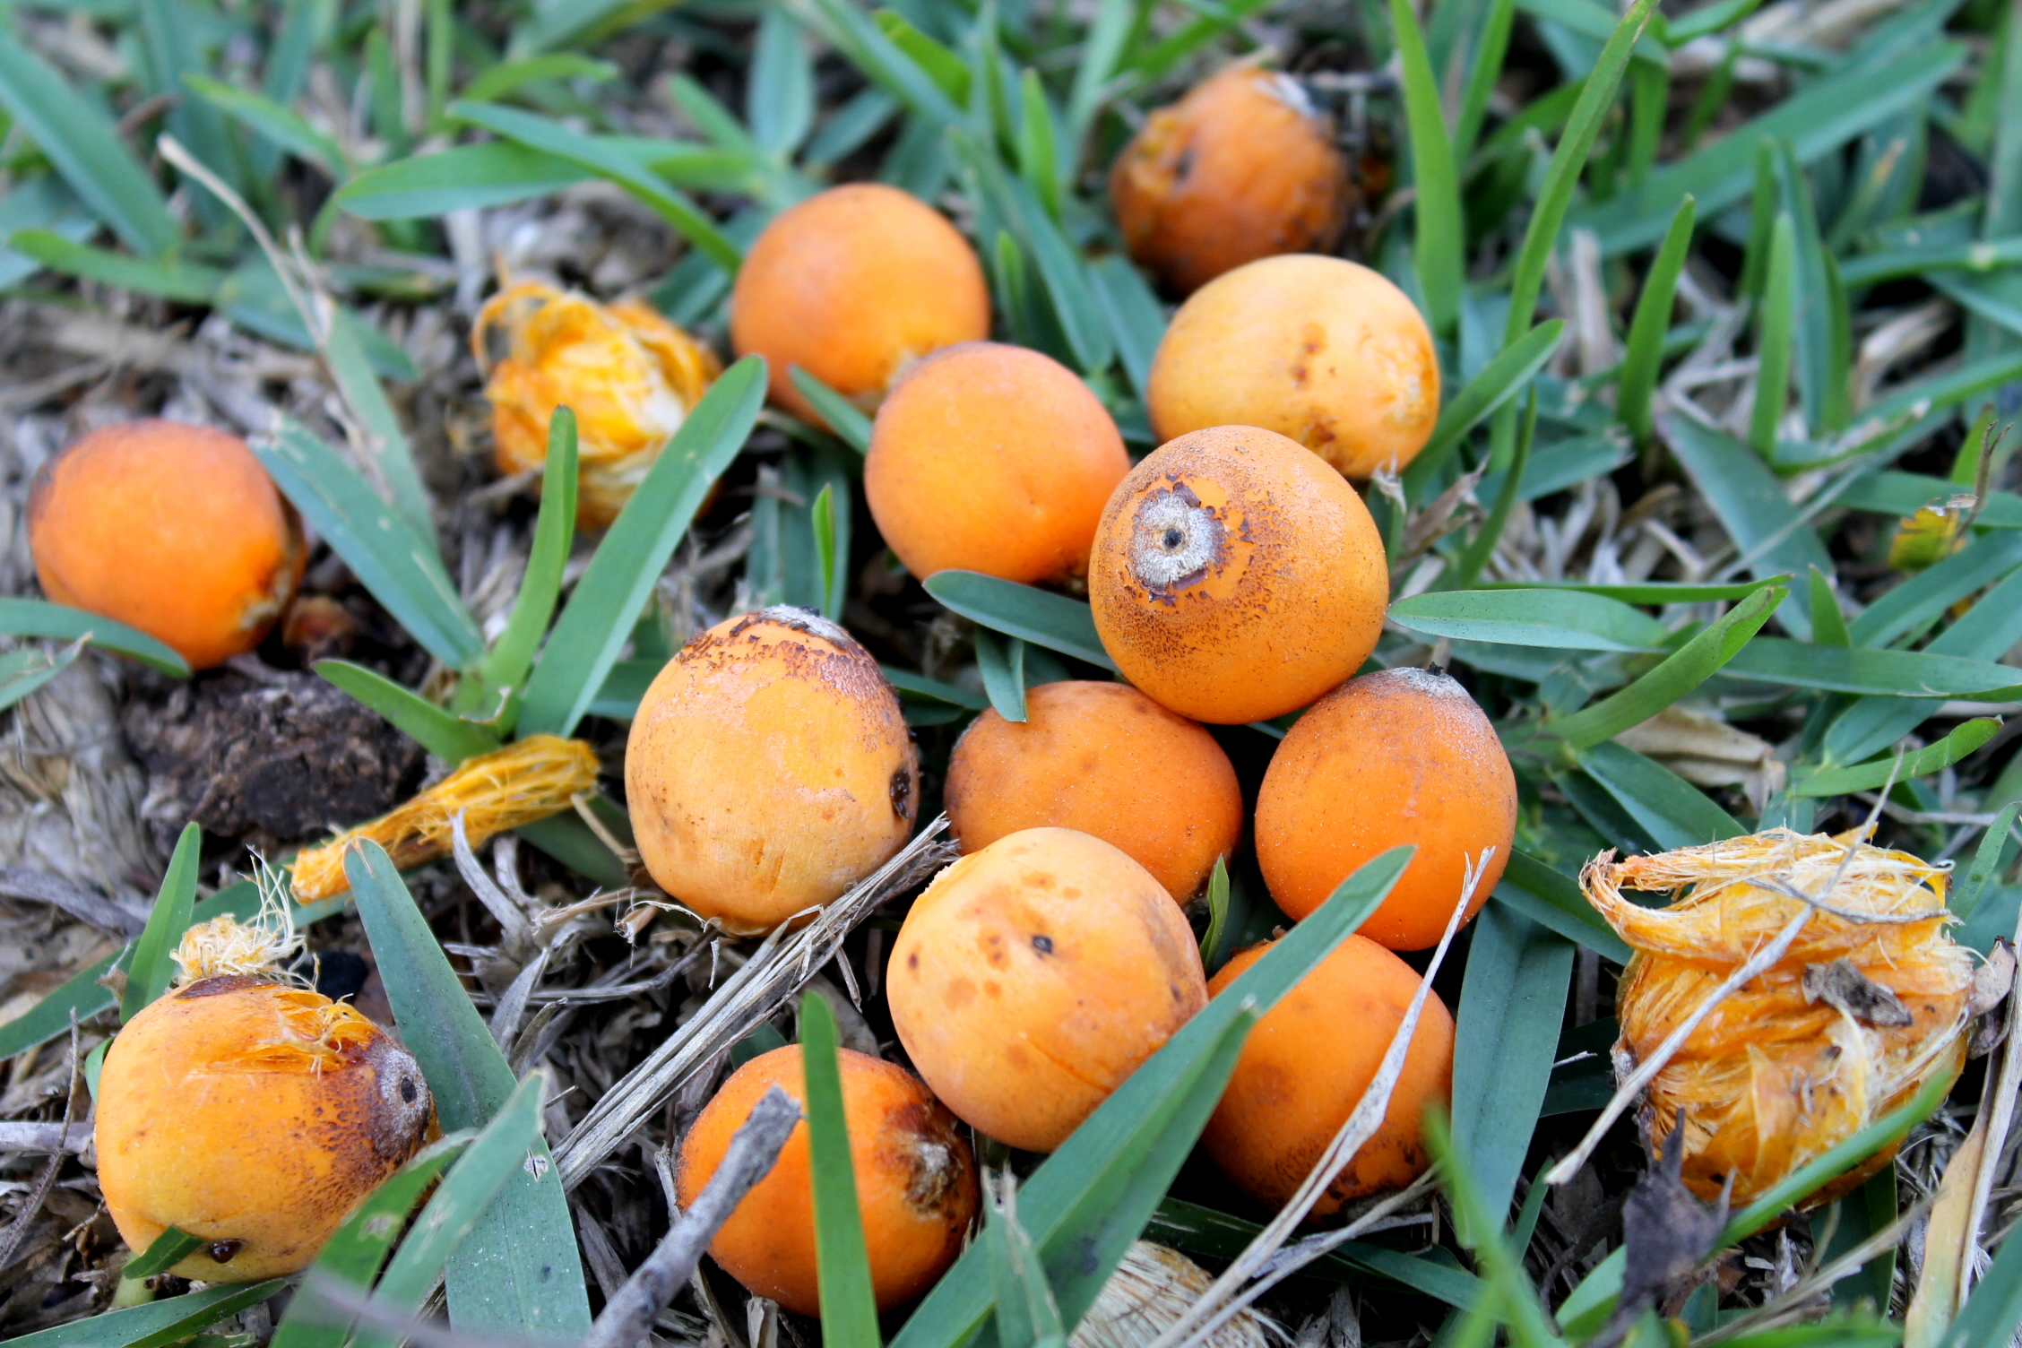
História da biopirataria no Brasil
Cerrado: alta biodiversidade e espécies endêmicas. Degradação pelo avanço da agropecuária e da monocultura
jatobá, babaçu, castanha de baru, pequi, cagaita, cajuí, queroba, araticum, coquinho azedo, respectivamente.
SÁNCHEZ, 2013

Slide 6
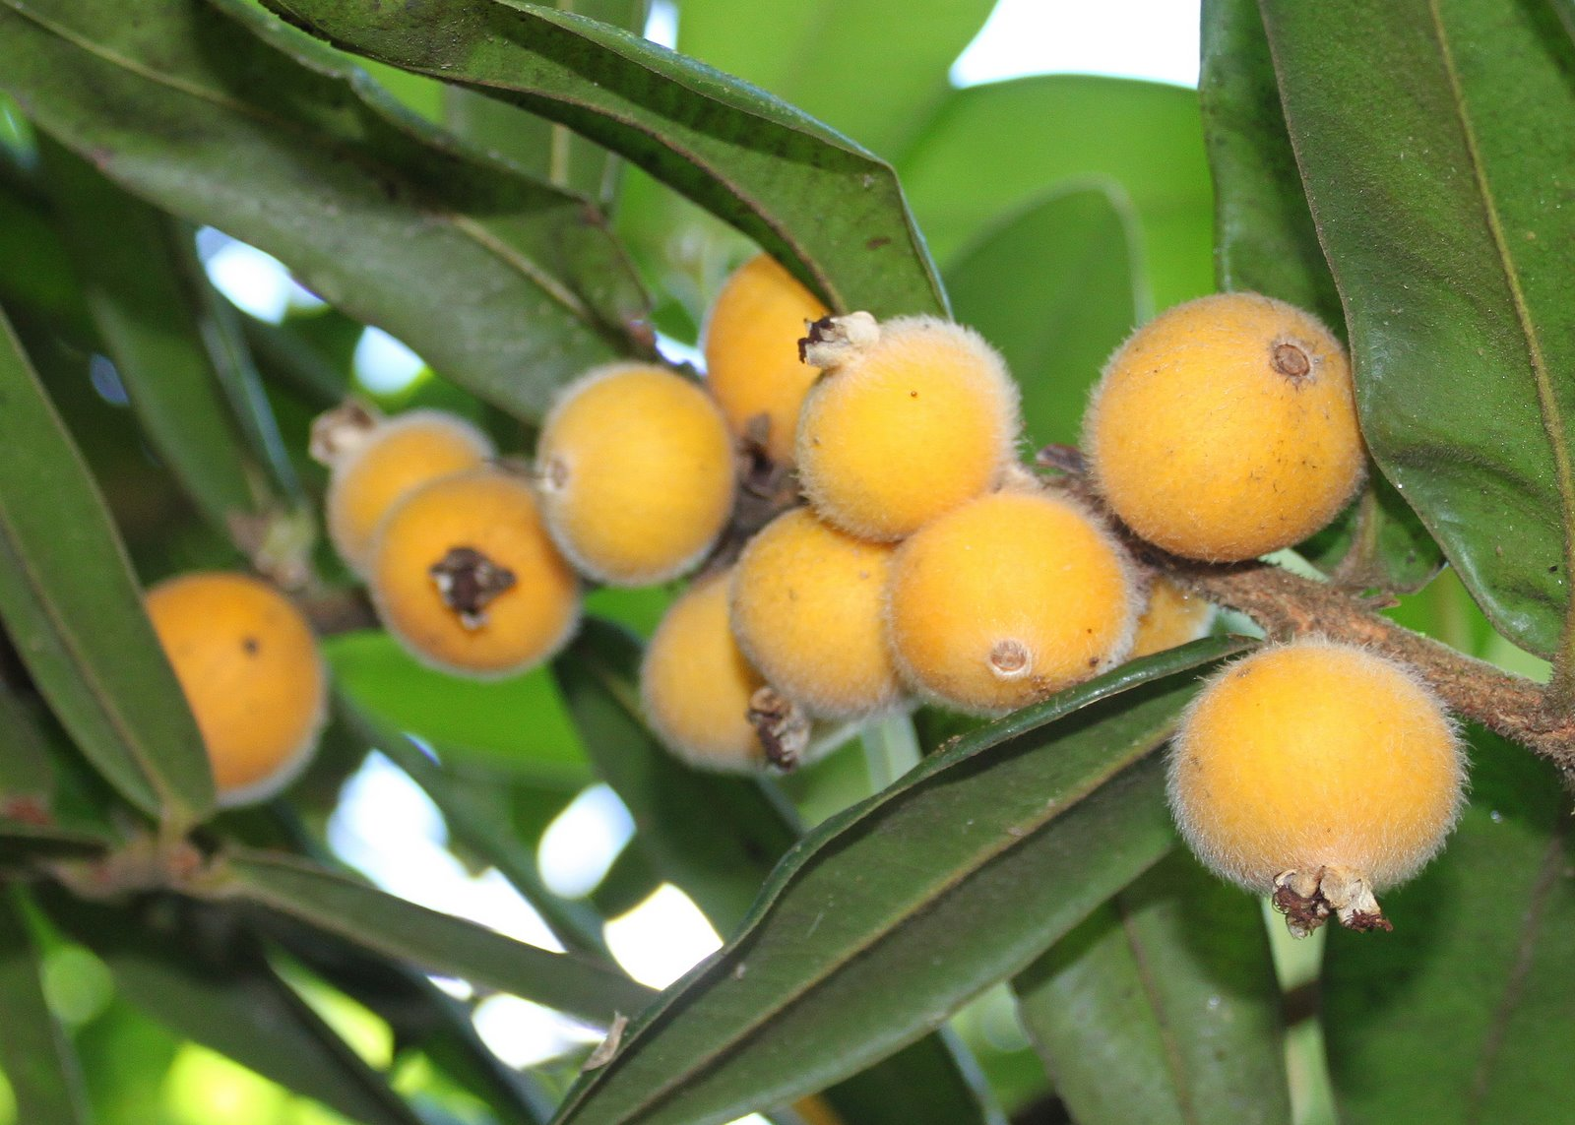
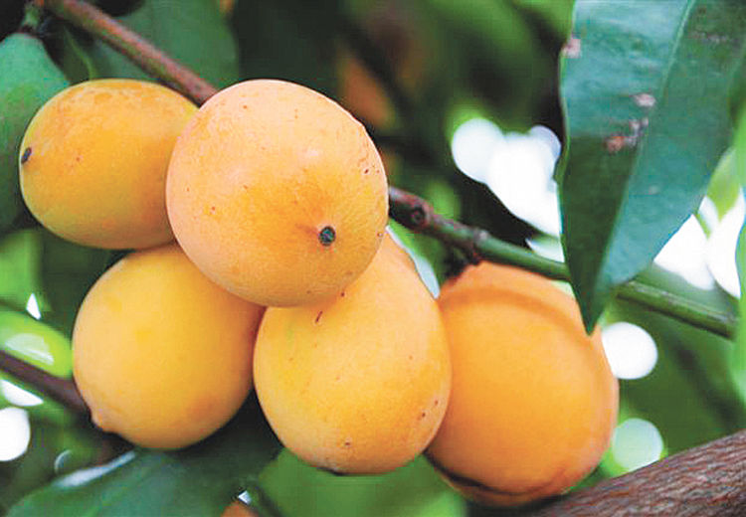
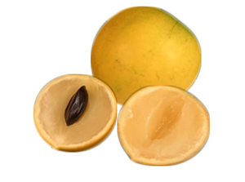
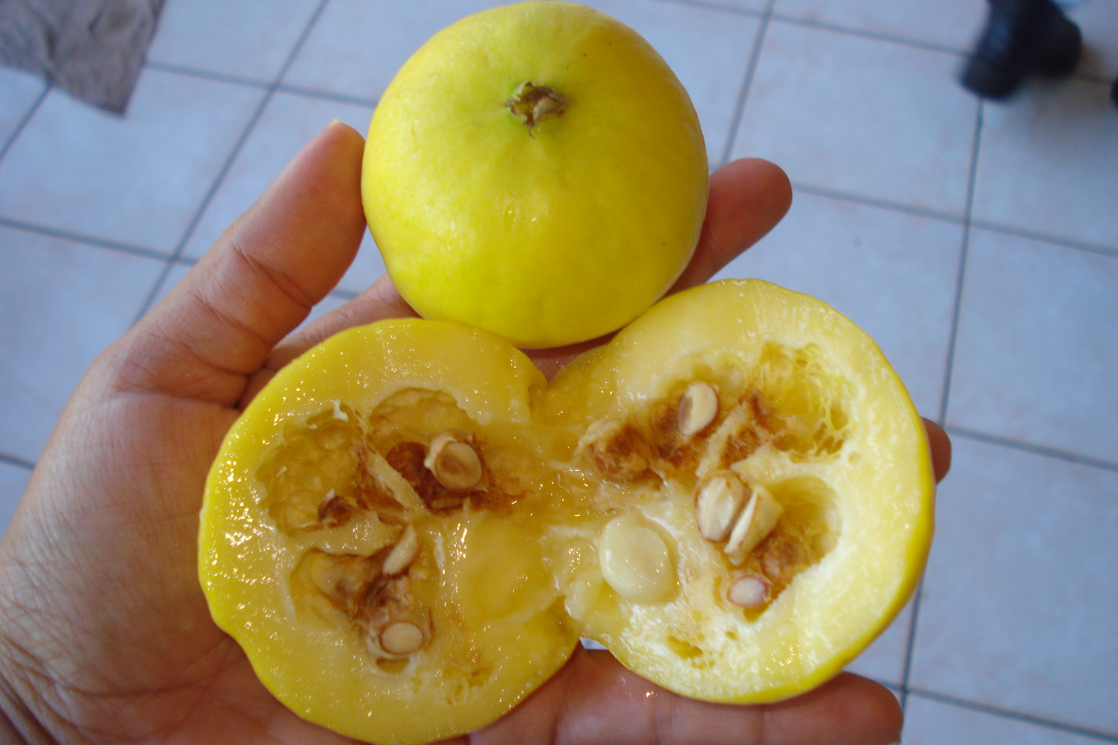
História da biopirataria no Brasil
Mata atlântica: ambiente devastado na historia colonial.
jabuticaba amarela, abiu, bacupari, açú, araçá boi, respectivamente.
SÁNCHEZ, 2013

Slide 7
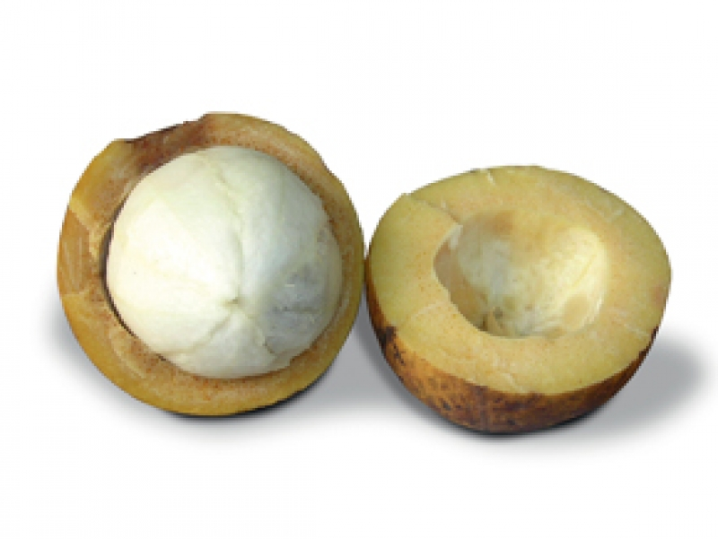
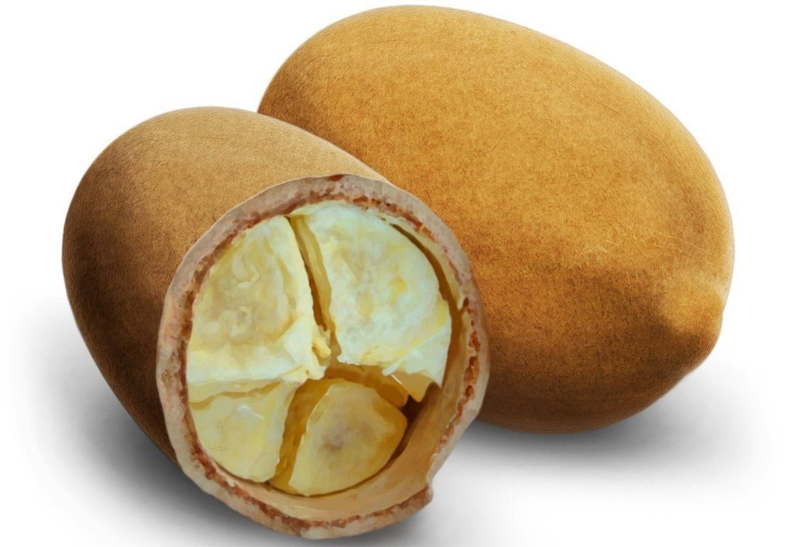
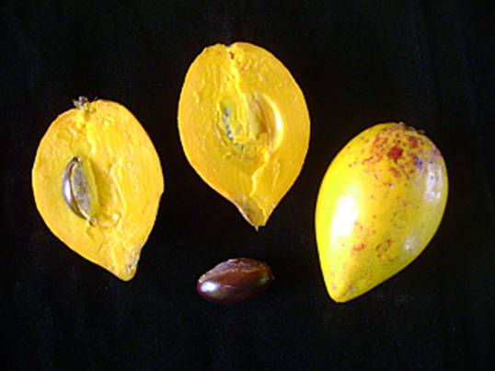
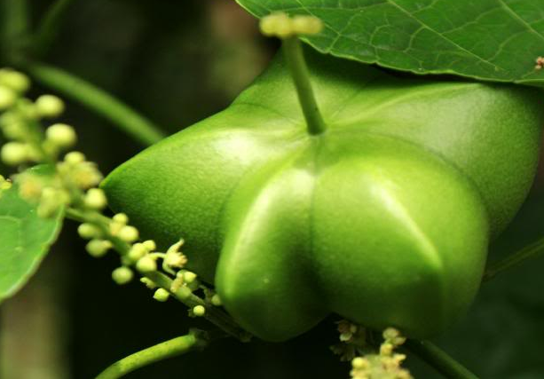
História da biopirataria no Brasil
Amazônia: maior floresta úmida do mundo. Desmatamento devido a expansão agropecuária e monocultura de grão
bacuri, cutite, cupuçu, porongaba, respectivamente.
SÁNCHEZ, 2013

Slide 8
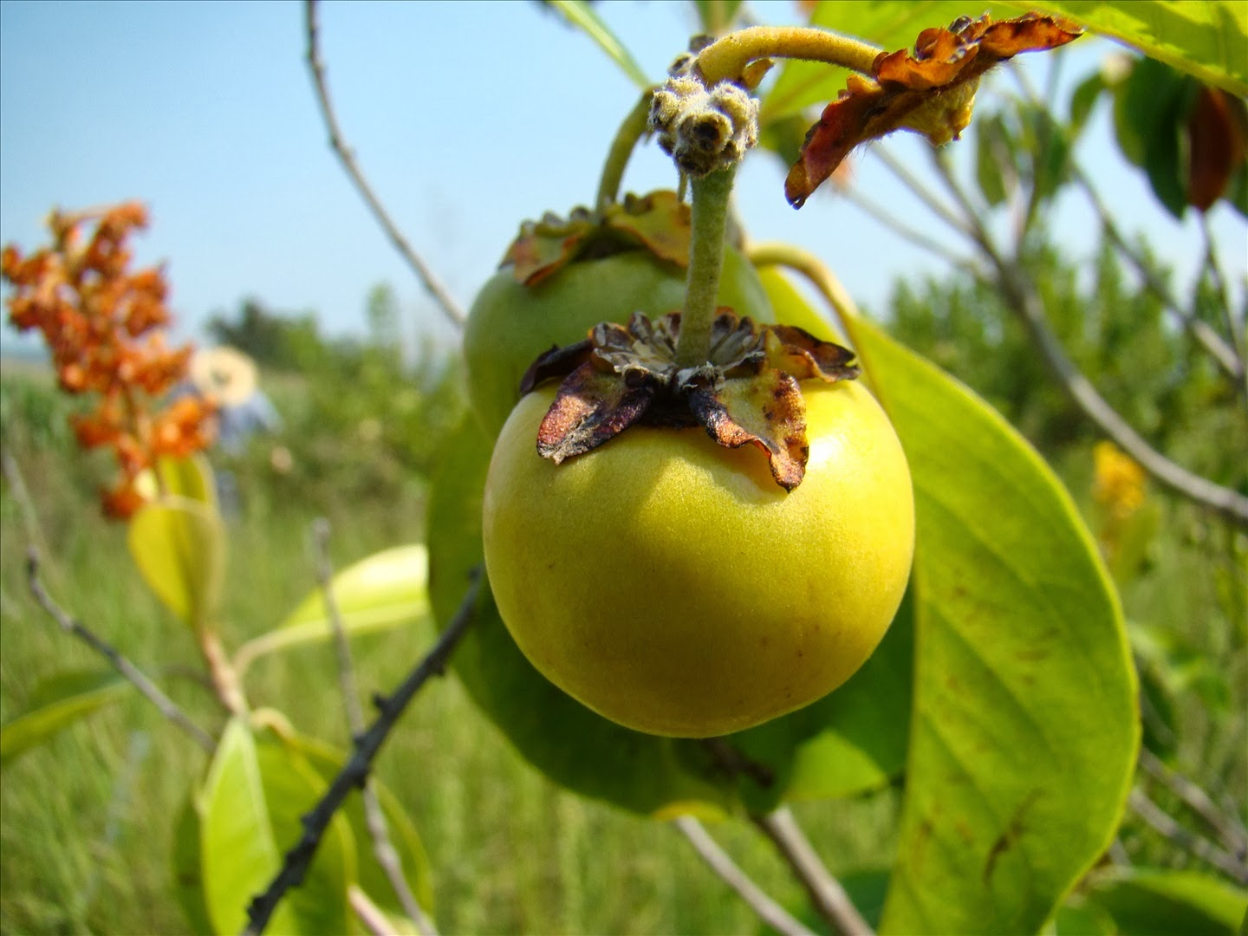
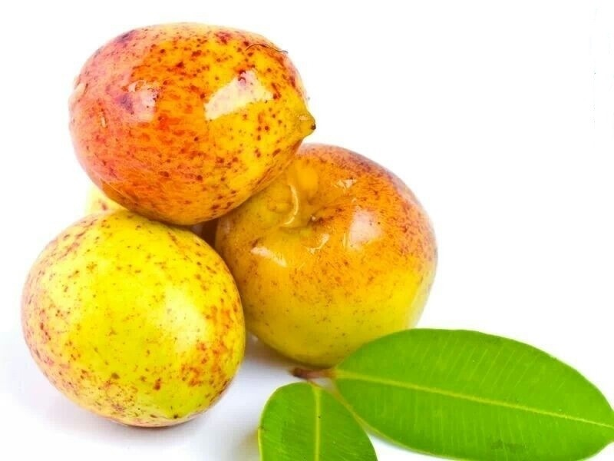
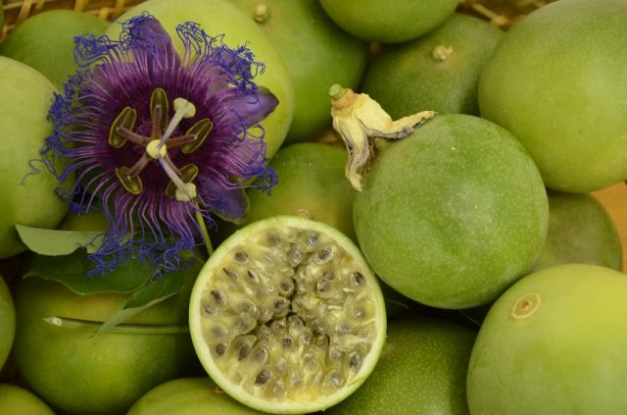
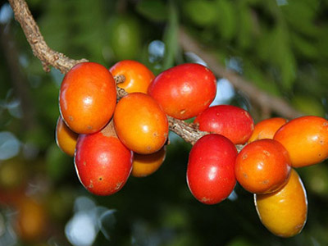
História da biopirataria no Brasil
Caatinga: avanço sistema agropastoril
mutici, mangaba, umbu, maracujá da caatinga, seriguela, respectivamente.
SÁNCHEZ, 2013

Slide 9
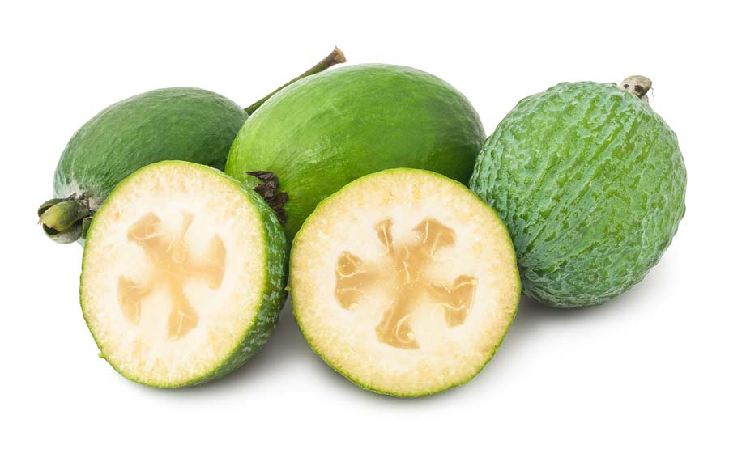
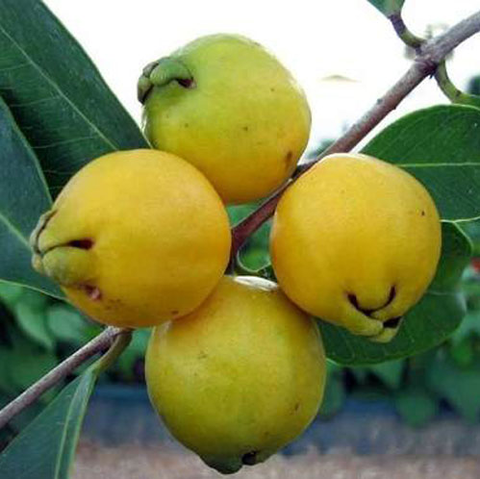
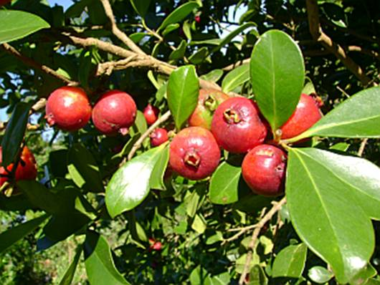
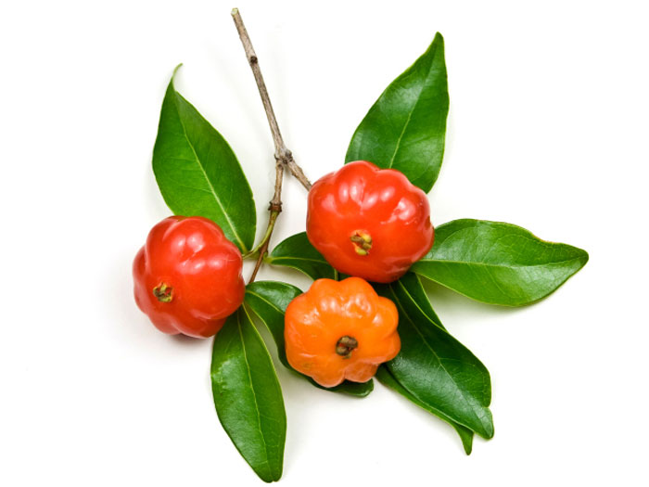
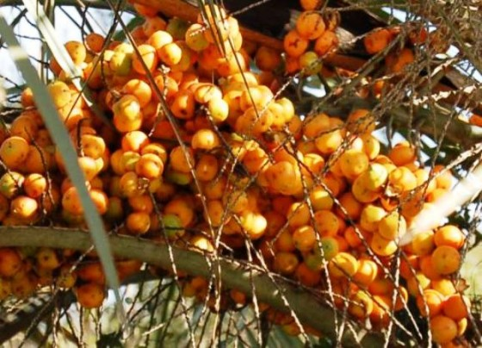
História da biopirataria no Brasil
Pampas: desmatamento pela pecuária e plantio de arroz e eucalipto. Diversidade com alta riqueza de espécies, sendo que várias são endêmicas araçá.
feijoa, araçá-amarelo, araçá-vermelho, pitanga e butiá, respectivamente.
SÁNCHEZ, 2013

Slide 10
Ibama indica que o Brasil tem prejuízo anual médio de 5,7 bilhões de dólares por conta da biopirataria internacional. Matérias-primas e produtos brasileiros são levados para o exterior e são patenteados nos países sedes. Necessidade do pagamento de royalties para importá-los em forma de produtos acabados
Ponting. Clive, A New Green History of the World: The Environment and the Collapse of Great Civilizations. New York 2007

Slide 11
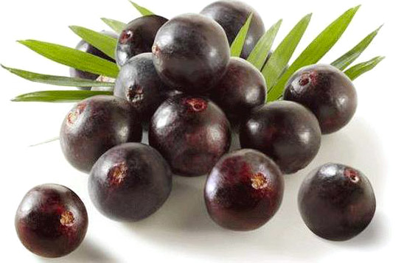
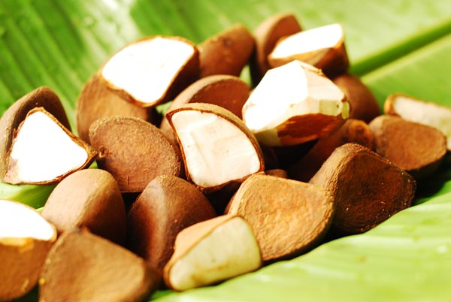
Espécies brasileiras que foram patenteadas por empresas
Açaí: fruto de uma palmeira da região amazônica, que teve seu nome registrado no Japão, em 2003. Por causa de pressão de organizações não governamentais da Amazônia, o governo japonês cancelou essa patente.
Andiroba: árvore de grande porte, comum nas várzeas da Amazônia. O óleo e extrato de seus frutos foram registrados por uma empresa japonesa. Utilizado como repelente de insetos, antissépticos, cicatrizantes e anti-inflamatório.
Greg Grandin Fordlandia: The Rise and Fall of Henry Ford's Forgotten Jungle City, 2007.

Slide 12
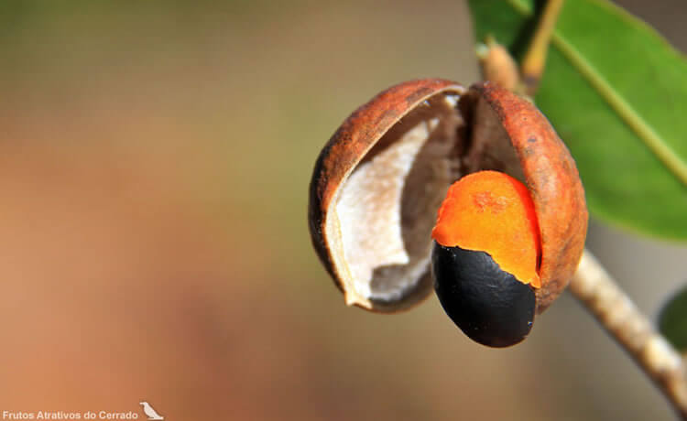
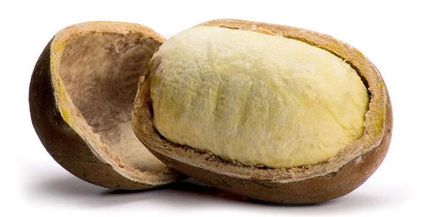
Espécies brasileiras que foram patenteadas por empresas
Copaíba: árvore da região amazônica. Teve sua patente registrada por uma empresa francesa na Organização Mundial de Propriedade Intelectual. Utilizada como anti-inflamatório e antibiótico natural
Cupuaçu: Pertence à mesma família do cacaueiro. Existem várias patentes sobre a extração do óleo da semente do cupuaçu e a produção do chocolate da fruta. Quase todas as patentes registradas pela empresa Asahi Foods, do Japão, entre 2001 e 2002. Uma empresa inglesa de cosméticos Body Shop também tem uma patente do cupuaçu.
Greg Grandin Fordlandia: Forgotten Jungle City, 2007.

Slide 13
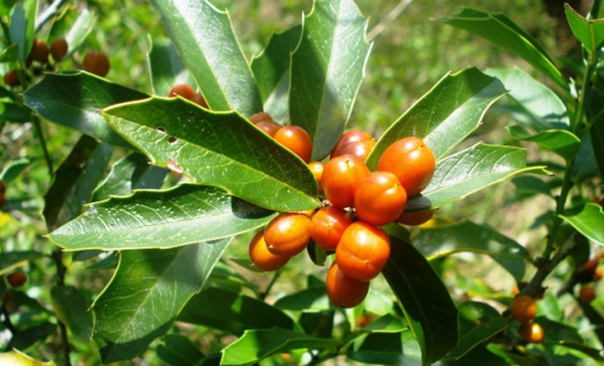
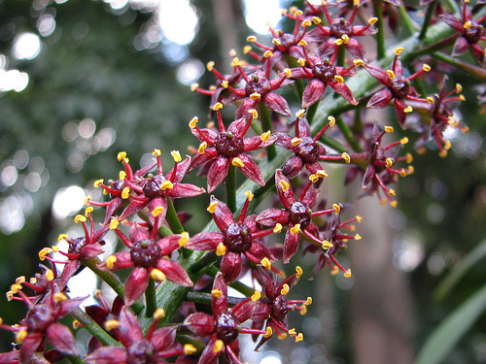
Espécies brasileiras que foram patenteadas por empresas
Espinheira-Santa: nativa de muitas partes da América do Sul e sudeste do Brasil. Uma empresa japonesa detém uma patente de um remédio que se utiliza do extrato da espinheira santa para dores de estômago, gastrite, úlcera, azia e queimação
Jaborandi: Essa planta só é encontrada no Brasil e é indicada para tratamentos relacionados a queda de cabelo. Ele tem sua patente registrada pela indústria farmacêutica alemã Merk desde 1991.
Greg Grandin Fordlandia: The Rise and Fall of Henry Ford's Forgotten Jungle City, 2007.

Slide 14
Alimentos selvagens e a Biodiversida de Brasileira
O Brasil possui mais de 20% do número total de espécies da Terra. Muitas são espécies endêmicas e plantas com forte importância econômica
APENAS 10% DA FLORA NATIVA FAZ PARTE DA ALIMENTAÇÃO DOS BRASILEIROS
A SIMPLIFICAÇÃO DA DIETA IMPACTA TANTO NA SAÚDE QUANTO NO MEIO AMBIENTE

Slide 15
As Metas do Milênio da ONU
FAO, IFAD and WFP. 2015. The State of Food Insecurity in the World 2015. Meeting the 2015 international hunger targets: taking stock of uneven progress. Rome, FAO.

Slide 16
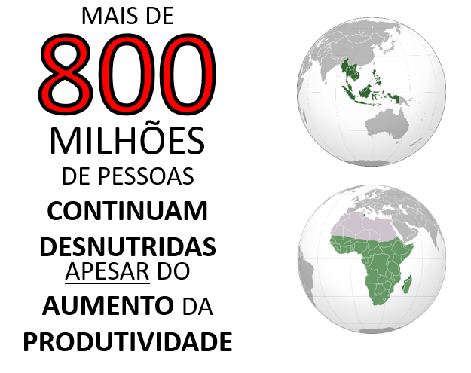
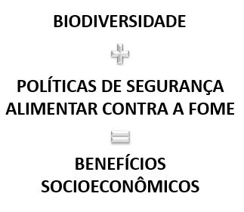
Importância do tema
Dietas POBRES em VARIEDADES e RICAS em ENERGIA contribuem para os problemas crescentes de OBESIDADE e DOENÇAS CRÔNICAS; cada vez mais encontrados AO LADO de DEFICIÊNCIAS de MICRONUTRIENTES e DESNUTRIÇÃO
BIODIVERSIDADE BRASILEIRA APROVEITADA
ALIMENTAÇÃO E NUTRIÇÃO
QUALIDADE DE VIDA É MELHORADA SEM DANIFICAR O MEIO AMBIENTE
FAO, IFAD and WFP. FAO, 2015.
DELEVOPMENT, I. F. The State of Food Insecurity in the World, 2015

Slide 17
Lei da Biodiversidade
Sociedade tem mais voto e participação
Reduz a burocracia, fácil, ágil e regras claras
Legaliza e incentiva a pesquisa
Repartição mais justa
Valoriza a pesquisa
Estimula a inovação e o lançamento de novos produtos
LEI Nº 13.123, DE 20 DE MAIO DE 2015. BRASIL, 2017.

Slide 18
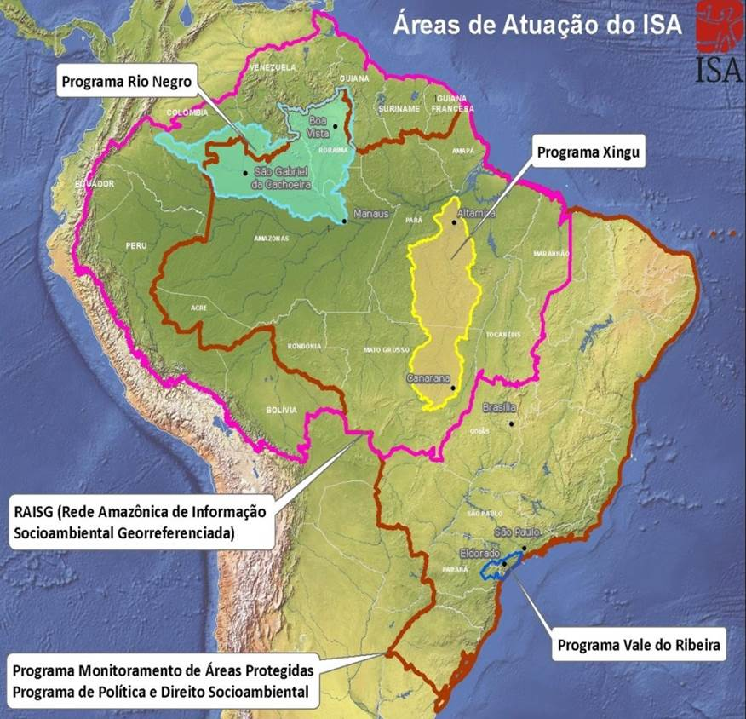
Instituto Socioambiental (ISA)
Organização da sociedade civil brasileira, sem fins lucrativos, fundada em 1994, para propor soluções de forma integrada a questões sociais e ambientais com foco central na defesa de bens e direitos sociais, coletivos e difusos relativos ao meio ambiente, ao patrimônio cultural, aos direitos humanos e dos povos.

Slide 19
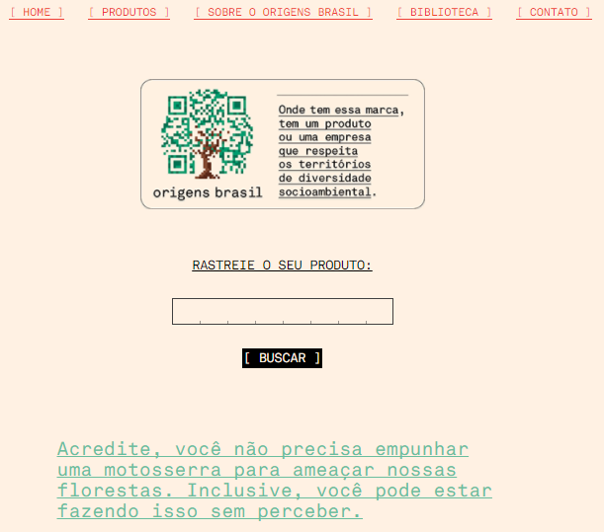
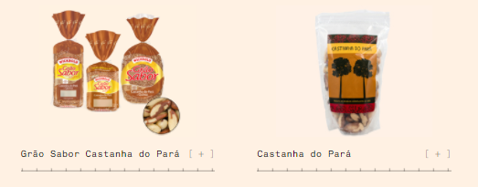
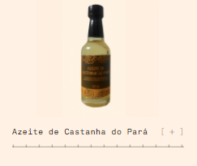
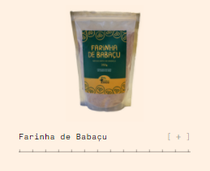
Certificações - Origens Brasil
www.origensbrasil.org.br

Slide 20
Educação alimentar e nutricional
Lei nº 15.072/2004, art. 2º VI – MG
Educação alimentar e nutricional nas escolas públicas e privadas do sistema de ensino.
Saúde e à educação ambiental
Alimentação saudável e qualidade de vida
Relação entre higiene, saúde, alimentação e atividade física.

Slide 21
Considerações finais
A cultura de utilização de alimentos selvagens tende a ser extinta e substituída por hábitos alimentares típicos de uma sociedade industrial.
Potencial aproveitamento econômico agrícola do Brasil
O conhecimento de biodiversidade alimentar e agricultura precisam ser aprimorados
Valorização dos recursos naturais

Slide 22
Referências bibliográficas
http://www.planalto.gov.br/ccivil_03/_Ato2015-2018/2015/Lei/L13123.htm
BELIZARIO, Natália. O que perdemos com a supervalorização de frutas estrangeiras: mestrado estuda a biodiversidade de frutos nacionais e seus benefícios. Agência Universitária de Notícia da USP, São Paulo, v. 49, n.120, out. 2016.
BURLINGAME, Barbara et al. Food composition is fundamental to the cross-cutting initiative on biodiversity for food and nutrition. Rome, Italy: FAO (Biodiversity International), 2009.
CHARRONDIÈRE, Ruth U. et al. FAO/INFOODS food composition database for biodiversity. Rome, Italy: FAO, 2012.
DELEVOPMENT, I. F. for A.; NATIONS, F. A. O. of the U.; PROGRAMME, W. F. The State of Food Insecurity in the World: meeting the 2015 international hunger targets: taking stock of uneven progress. Roma, Itália: Virtual Books, 2005
EIRA, Tinna. Biodiversidade na alimentação. Ministério do Meio Ambiente, 8 fev. 2013.

Slide 23
Referências bibliográficas
Organização das Nações Unidas para Alimentação e Agricultura, FAO. Biodiversidade é essencial para combater crise alimentar mundial. Centro Regional de Informação das Nações unidas. Disponível em: <https://www.unric.org/pt/novedades-desenvolvimento-economico-e-social/17283>. Acesso em 22 out. 2016.
FRANCO, José Luiz de Andrade. O conceito de biodiversidade e a história da biologia da conservação: da preservação da wilderness à conservação da biodiversidade. História, São Paulo, v.32, n.2, p. 26, jul./dez. 2013
GRAZIANO, José S. Estado da alimentação e da agricultura, relatório FAO. Roma, 2014. Disponível em:< https://www.fao.org.br/cafppef.asp>. Acesso em: 30 out. 2016.
MENDES, Ricardo Jorge Silva. Biodiversidade e composição de alimentos: dados nutricionais de frutas nativas brasileiras subutilizadas da flora brasileira. 10 abr. 2015. 99 p. Tese (Mestrado em Nutrição) - Faculdade de Saúde Pública, Universidade de São Paulo, São Paulo.

Slide 24
Referências bibliográficas
SÁNCHEZ, Luiz Enrique. Avaliação de impacto ambiental: conceitos e métodos. 2. ed São Paulo: Oficina de Textos, 2013.
Organização das Nações Unidas para Alimentação e Agricultura, FAO. Biodiversidade é essencial para combater crise alimentar mundial. Centro Regional de Informação das Nações unidas, 2016.
SCARIOT, Aldicir. Panorama da biodiversidade brasileira, 2011
Ponting, Clive (2007). A New Green History of the World: The Environment and the Collapse of Great Civilizations. New York: Penguin Books. p. 183. ISBN 978-0-14-303898-6
EIRA, Tinna. Biodiversidade na alimentação. Ministério do Meio Ambiente, 8 fev. 2013.

Slide 25
Dúvidas? Obrigado!

